Slide 1
ẢO HÓA VÀ KHẢ NĂNG MỞ RỘNG DỮ LIỆU

Slide 2


CHƯƠNG 4: ẢO HÓA TRONG DOANH NGHIỆP

Slide 3
NỘI DUNG
Ảo hóa trong thực tế
Nhu cầu và giải pháp ảo hóa thiết bị lưu trữ
Nhu cầu và giải pháp ảo hóa máy chủ.
Nhu cầu và giải pháp ảo hóa hạ tầng mạng.
Các vấn đề quản lý tài nguyên ảo.

Slide 4
I. ẢO HÓA TRONG THỰC TẾ
Sau khi công nghệ ảo hóa phát triển, nó đã tạo ra rất nhiều sự thay đổi trong việc triển khai hệ thống, vận hành công nghệ trong môi trường doanh nghiệp.
Đặc biệt là Cloud, Cloud đã tạo ra rất nhiều sự phát triển, cũng như thay đổi đặc biệt về mặt công nghệ.

Slide 5
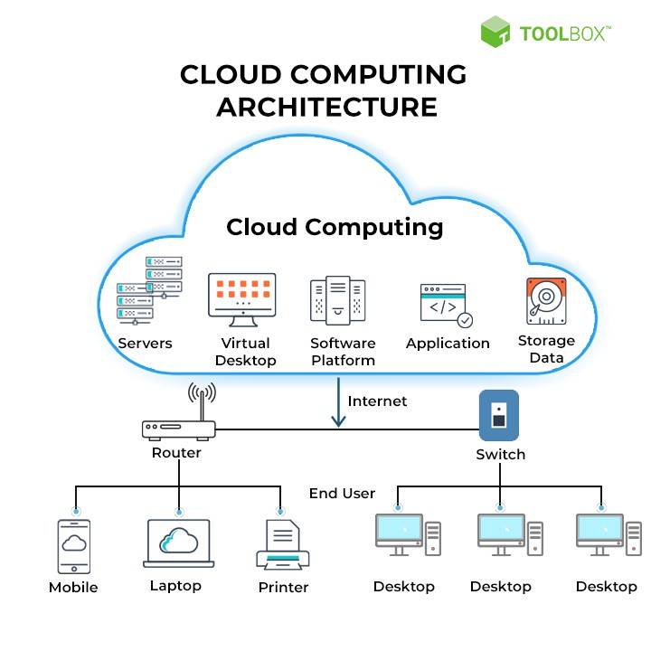
I. ẢO HÓA TRONG THỰC TẾ

Slide 6
I. ẢO HÓA TRONG THỰC TẾ
Theo dự báo từ Gartner, Inc. vào năm 2023, chi tiêu cho đám mây công cộng (Public Cloud) trên toàn thế giới sẽ tăng 20,7% đạt 591,8 tỷ USD, tăng từ mức 490,3 tỷ đô la vào năm 2022.
Sau đại dịch Covid 19, hơn 30% tổ chức khẳng định sẽ đưa ra các sáng kiến dài hạn về chuyển đổi số, hiện đại hóa, và trải nghiệm người dùng.

Slide 7
I. ẢO HÓA TRONG THỰC TẾ
Khảo sát về cơ sở hạ tầng đám mây năm 2022 của Forrester, 40% công ty sẽ áp dụng chiến lược cloud-native-first (ưu tiên đám mây) vào năm 2023 để tăng tính linh hoạt và hiệu quả với chi phí tối ưu.
Đến năm 2023, chuyển đổi cloud được dự đoán sẽ không còn là tuỳ chọn nữa vì các lợi ích mà nó mang lại.

Slide 8
I. ẢO HÓA TRONG THỰC TẾ
Tại Việt nam, xu hướng chuyển dịch hạ tầng lên các nền tảng ĐTĐM được nhận định là có tốc độ phát triển nhanh nhất tại các nước ASEAN.
Với tốc độ tăng trưởng ấn tượng, Việt Nam được đánh giá là 1 trong 10 thị trường mới nổi trên thị trường điện toán đám mây, trung bình 20-30%/ năm trong giai đoạn 2020-2026.
Quy mô thị trường Cloud tại Việt Nam đạt khoảng hơn 400 triệu USD và dự báo sẽ đạt khoảng 1 tỷ USD vào năm 2025.

Slide 9
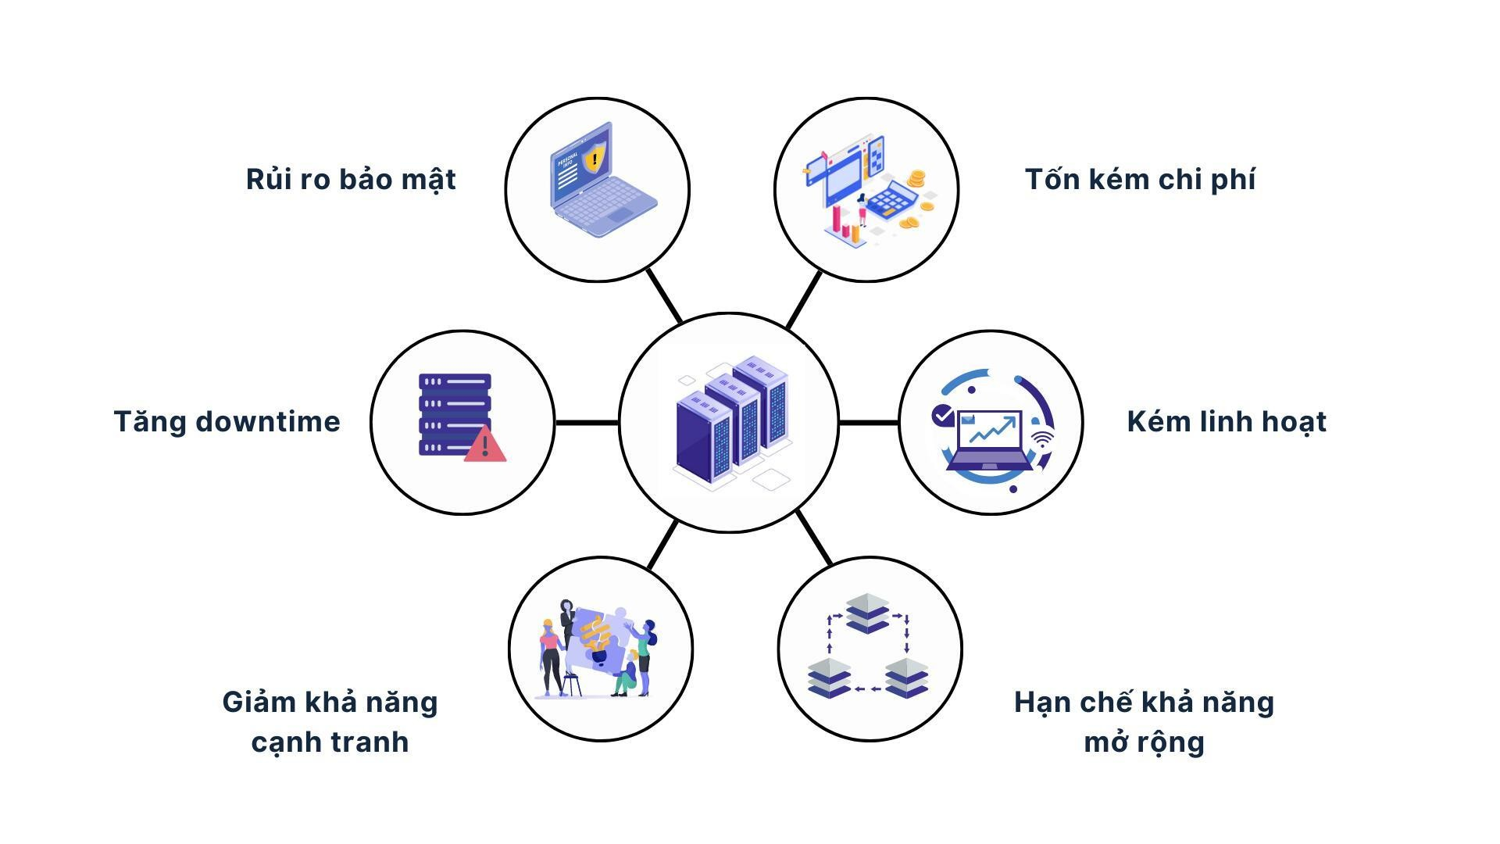
HẠN CHẾ KHI SỬ DỤNG HẠ TẦNG PHẦN CỨNG

Slide 10
I. ẢO HÓA TRONG THỰC TẾ
Lợi ích của doanh nghiệp khi chuyển đổi sang Cloud:
Tối ưu chi phí
Cải thiện bảo mật
Tăng năng suất lao động
Khả năng mở rộng & linh hoạt
Cải thiện khả năng khôi phục sau thảm họa
Cải thiện khả năng truy cập

Slide 11

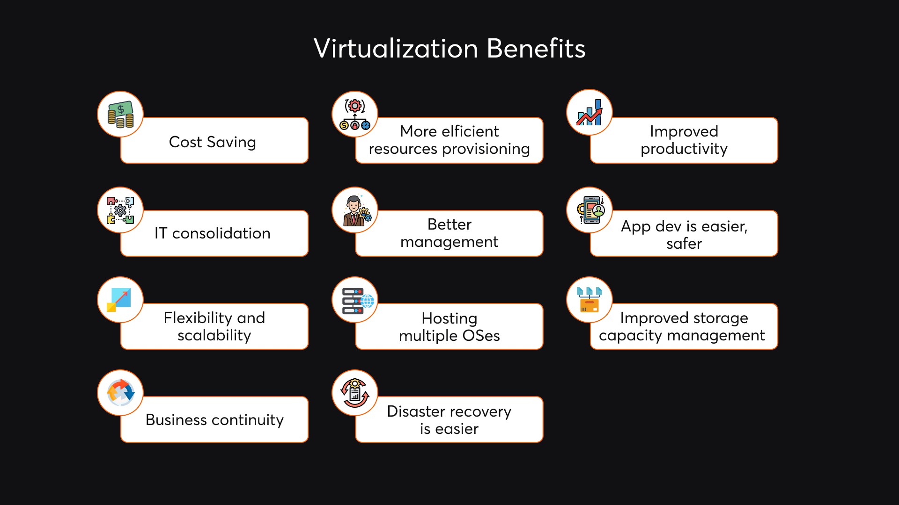

Slide 12
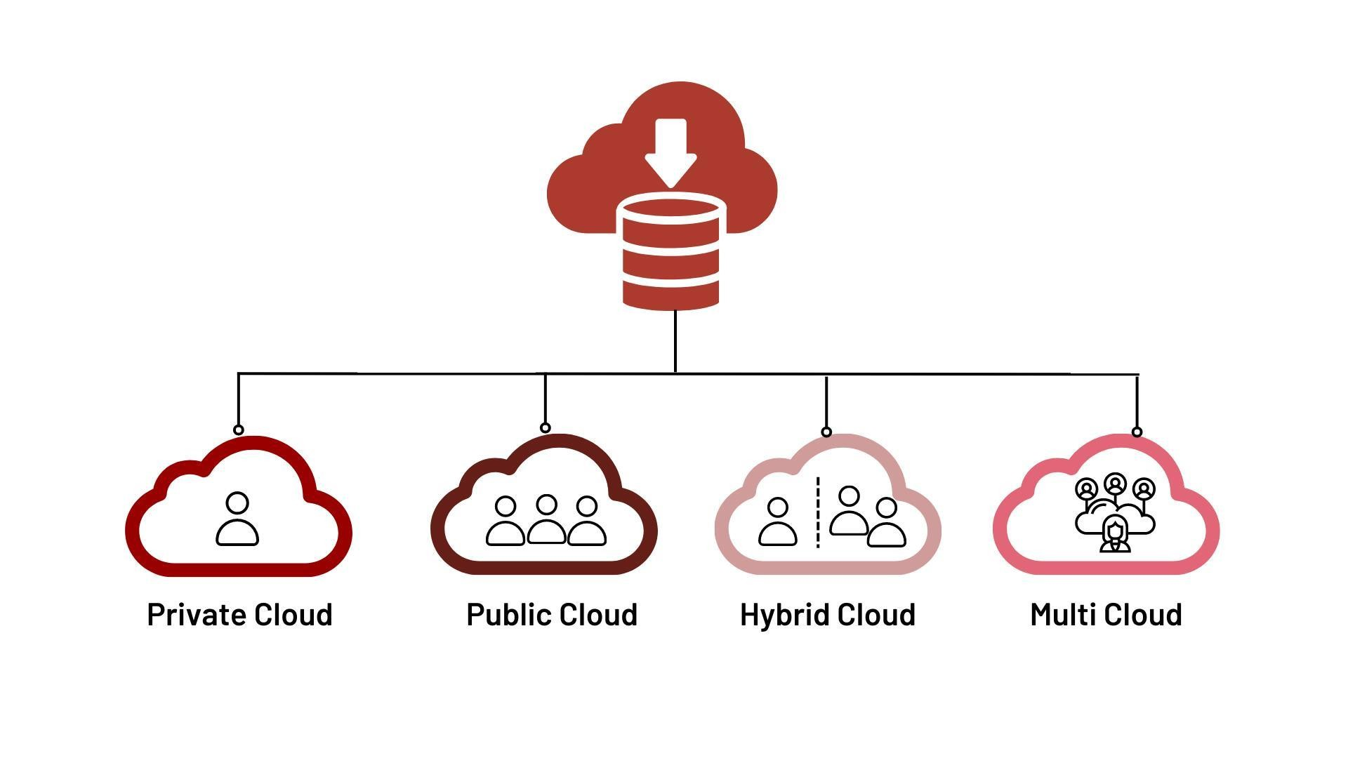
CÁC MÔ HÌNH CHUYỂN ĐỔI CLOUD

Slide 13
I. ẢO HÓA TRONG THỰC TẾ
Private Cloud (Đám mây riêng): Dành riêng cho một khách hàng, được phép toàn quyền kiểm soát, truy xuất, và vận hành hệ thống. Các doanh nghiệp có thể trực tiếp quản lý “đám mây” này và sử dụng nội bộ thay vì công khai.
Public Cloud (Đám mây công cộng): Do bên thứ 3 cung cấp cho người dùng qua mạng Internet. Hạ tầng được đặt chung với nhiều người dùng khác, nhưng dữ liệu sẽ được riêng biệt.

Slide 14
I. ẢO HÓA TRONG THỰC TẾ
Hybrid Cloud (Đám mây kết hợp): Là mô hình từ sự kết hợp giữa Public Cloud và Private Cloud, cho phép khai thác lợi ích của cả hai mô hình này để tối ưu cho người dùng.
Multi Cloud (Đa đám mây): Là sự kết hợp của nhiều nhà cung cấp ĐTĐM khác nhau cho mục đích khác nhau như tăng dự phòng hay tối ưu hệ thống.

Slide 15
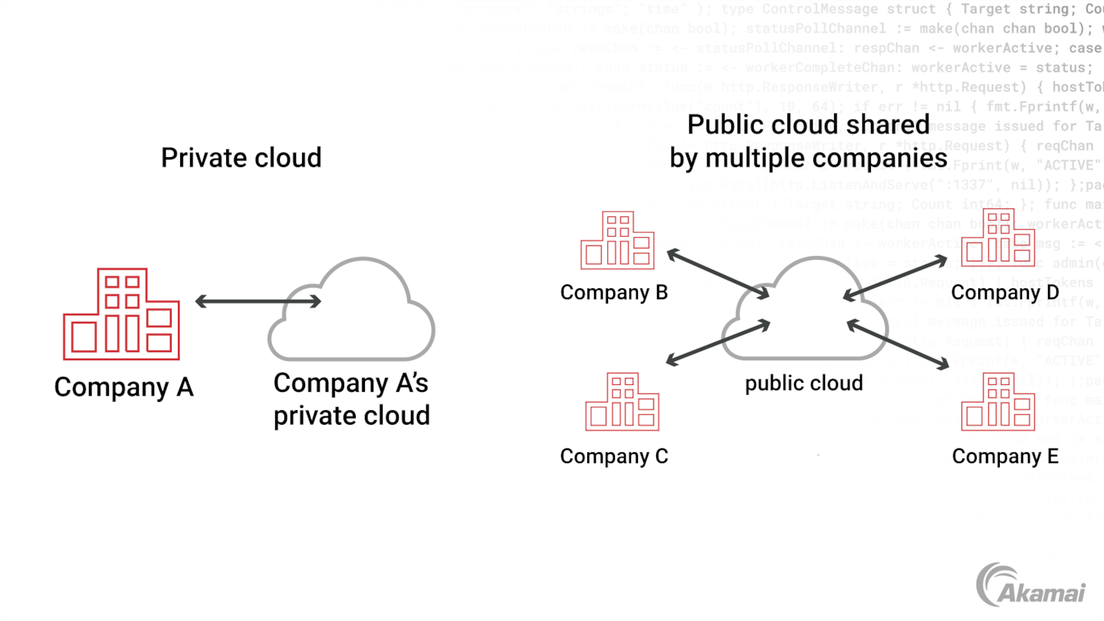
I. ẢO HÓA TRONG THỰC TẾ

Slide 16
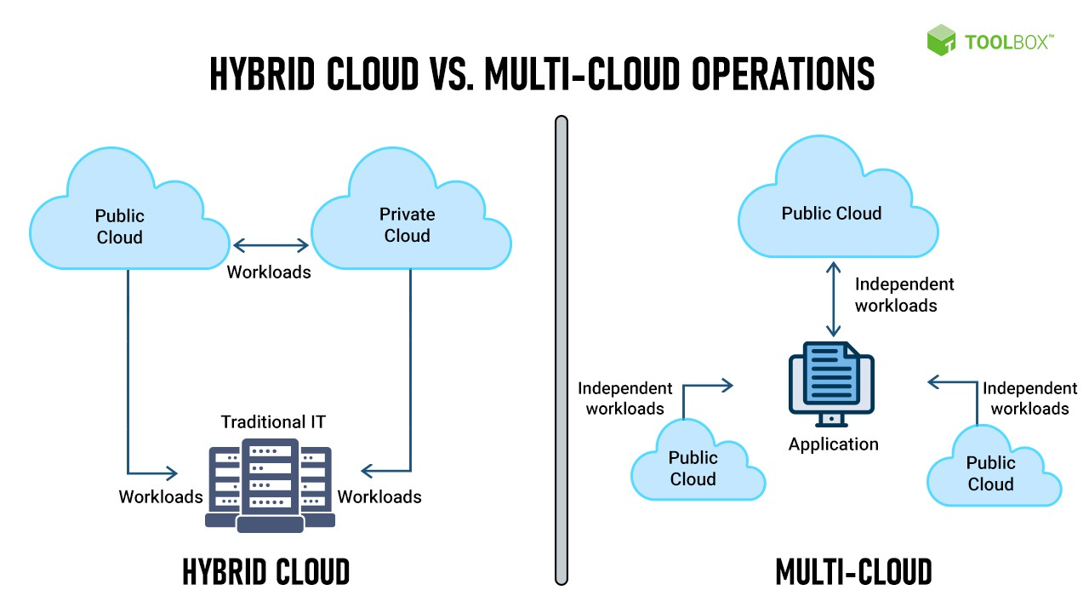
I. ẢO HÓA TRONG THỰC TẾ

Slide 17
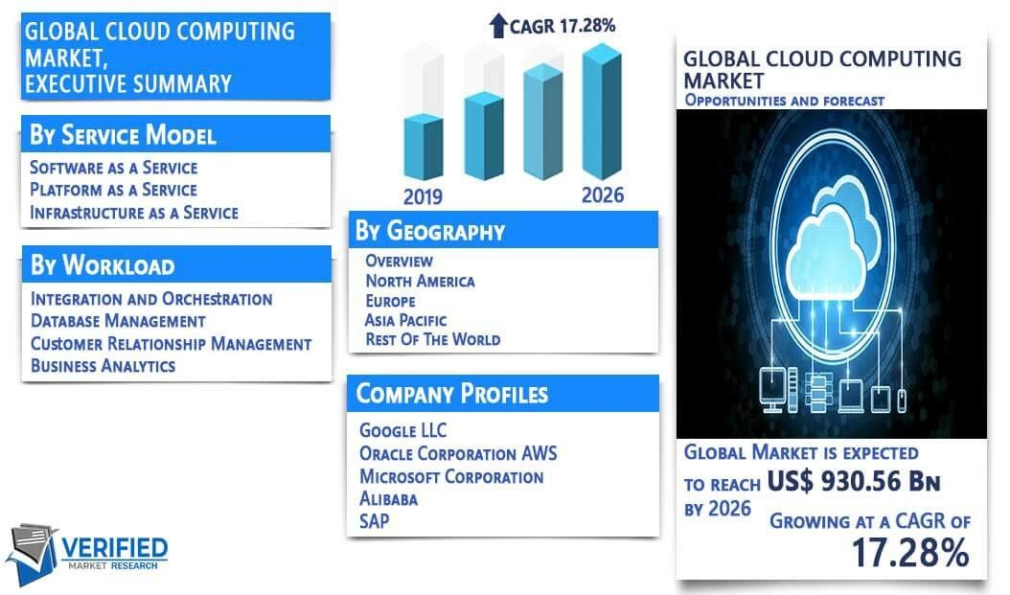
I. ẢO HÓA TRONG THỰC TẾ

Slide 18
I. ẢO HÓA TRONG THỰC TẾ
Những dịch vụ cloud tiêu biểu ở thị trường VN bao gồm:
Google Cloud Platform
Amazon Web Service
IBM Cloud
Microsoft Azure
Oracle
VMware Cloud
FPT Smart Cloud
VNPT Cloud

Slide 19
GOOGLE CLOUD PLATFORM
Big Data: BigQuery, Cloud Dataproc, Cloud Dataflow…
Services: Translate API, Prediction API…
Storage: Cloud Storage, Cloud Datastore, Cloud SQL…
Compute: App Engine, Compute Engine, …
Dịch vụ IoT (Internet of things).
Dịch vụ Cloud Machine Learning Engine: Hỗ trợ trong phát triển các ứng dụng AI (trí tuệ nhân tạo).
Dịch vụ Hadoop và Apache Spark: Hỗ trợ quản lý dữ liệu một cách hệ thống và nhanh hơn.

Slide 20
AMAZON WEB SERVICE
Storage: Lưu trữ.
Compute: Tính toán.
Developer Tools: Các Công cụ phát triển.
Networking & Content Delivery: Phân phối mạng và nội dung.
Management Tools: Cung cấp công cụ quản lý.
Analysis: Cung cấp tính năng phân tích.
Desktop & App Streaming: Ứng dụng máy tính và Streaming.

Slide 21
IBM CLOUD
Đây là giải pháp cung cấp PaaS, SaaS và IaaS thông qua máy chủ vật lý, máy chủ ảo và mạng quản lý, mạng công cộng giúp người dùng toàn quyền quản lý cũng như truy cập cơ sở hạ tầng.
IBM zEnterprise
IBM Power
IBM PureSystem

Slide 22
MICROSOFT AZURE
AI và machine learning
Tính toán lượng tử
Containers
Phân tích dữ liệu
Blockchain
Khả năng kết hợp đa âm thanh
Xác thực dữ liệu, kết nối mạng, di động, bảo vệ dữ liệu
Cơ sở dữ liệu, phát triển công cụ
DevOps, nền tảng web

Slide 23
ORACLE
Dịch vụ điện toán đám mây Oracle (Oracle Cloud Infrastructure – OCI) cung cấp giải pháp toàn diện cả về các dịch vụ IaaS, PaaS, SaaS và DaaS.
Oracle đa dạng các dịch vụ như máy tính, cơ sở dữ liệu, lưu trữ, nền tảng,..
Oracle bao gồm nhiều dịch vụ trong đó có một số dịch vụ trung tâm là: mạng lưới ảo hóa độc lập, phát triển ứng dụng, cá nhân hóa trải nghiệm khách hàng, lập kế hoạch nguồn lực doanh nghiệp (ERP),…

Slide 24
VMWARE CLOUD
VMware cung cấp quyền truy cập an toàn vào ứng dụng và dữ liệu từ nhiều thiết bị.
Cung cấp các dịch vụ giải pháp về: Tính toán, quản lý hệ thống, triển khai sản phẩm,…
Thêm vào đó, VMware cung cấp cấu trúc phần mềm có tính tích hợp để sử dụng tại chỗ.

Slide 25
FPT SMART CLOUD
FPT Smart Cloud (FCI) cung cấp các giải pháp về ứng dụng trí tuệ nhân tạo AI và điện toán đám mây.
FPT Cloud cung cấp nhiều dịch vụ hỗ trợ doanh nghiệp trên nền tảng đám mây như: Lưu trữ, tính toán, sao lưu, cơ sở dữ liệu, bảo mật, phân tích

Slide 26
VNPT CLOUD
VNPT Cloud cung cấp dịch vụ tiêu biểu là VNPT Smart Cloud. Dịch vụ có khả năng khởi tạo các máy ảo với tài nguyên CPU, RAM và lưu trữ tùy ý theo nhu cầu sử dụng của khách hàng.
Các dịch vụ chính như: lưu trữ, triển khai hạ tầng ảo hóa, lưu trữ dữ liệu, quản trị dữ liệu,…

Slide 27
II. NHU CẦU VÀ GIẢI PHÁP ẢO HÓA THIẾT BỊ LƯU TRỮ
Ngày nay, dữ liệu là một trong những yếu tố cực kỳ quan trọng trong các tổ chức, doanh nghiệp, chính phủ,…
Trong quá trình hoạt động, dữ liệu phải luôn được bảo mật, quản trị, và phải đảm bảo được mở rộng lưu trữ để chứa thêm nhiều dữ liệu mới phát sinh.
Ảo hóa là điều cần thiết cho các doanh nghiệp để theo kịp nhu cầu ngày càng tăng của tài nguyên CNTT.

Slide 28
II. NHU CẦU VÀ GIẢI PHÁP ẢO HÓA THIẾT BỊ LƯU TRỮ
Lợi ích của ảo hóa Data Center:
Giảm chi phí phần cứng
Cần ít hơn – và hiệu quả hơn – nhu cầu làm mát
Tăng khả năng mở rộng
Tuân thủ và bảo mật tốt hơn
Tăng tính linh hoạt
Tăng cường khôi phục và sao lưu thảm họa
Cải thiện việc cung cấp tài nguyên
Tính di động dữ liệu lớn hơn

Slide 29
II. NHU CẦU VÀ GIẢI PHÁP ẢO HÓA THIẾT BỊ LƯU TRỮ
Một số nhà cung cấp giải pháp ảo hóa lưu trữ:
VMware vSAN
Microsoft Storage Spaces Direct (S2D)
HPE StoreVirtual
Nutanix AONutanix AOS
IBM Spectrum Virtualize
DataCore SANsymphony

Slide 30
II. NHU CẦU VÀ GIẢI PHÁP ẢO HÓA THIẾT BỊ LƯU TRỮ
Dell EMC UnityVSUnityVSA
NetApp ONTAP Select
Hitachi VSP (Virtual Storage Platform)
Ceph

Slide 31
II. NHU CẦU VÀ GIẢI PHÁP ẢO HÓA THIẾT BỊ LƯU TRỮ
SDS (Software define Storage): là một hệ thống lưu trữ dữ liệu ảo hóa bằng phần mềm, hoạt động độc lập và không phụ thuộc vào lớp phần cứng lưu trữ vật lý bên dưới.
Software-defined Storage là một phần của xu hướng công nghệ lớn hơn trong đó bao gồm Software-defined Network (SDN), Software-defined Infrastructre và Software-defined Data Center.

Slide 32
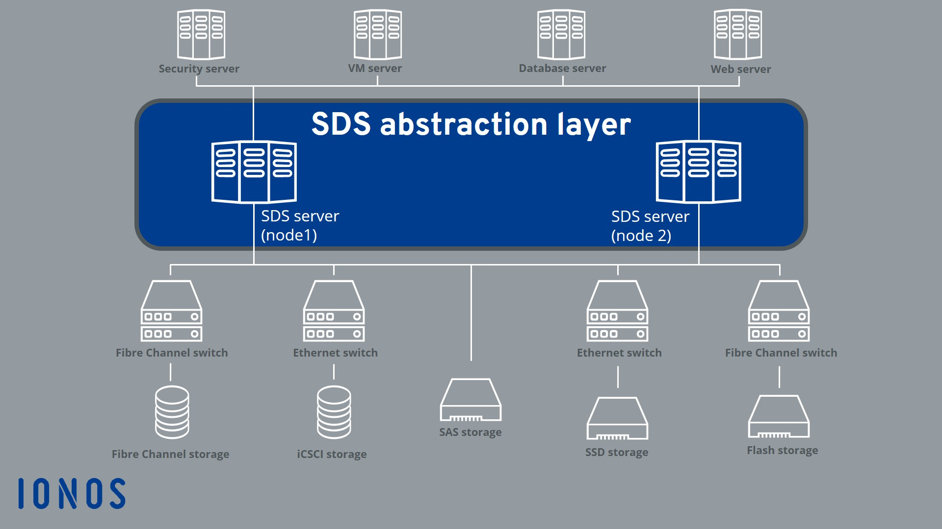
SDS

Slide 33
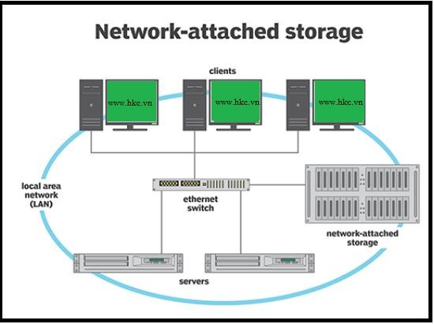
II. NHU CẦU VÀ GIẢI PHÁP ẢO HÓA THIẾT BỊ LƯU TRỮ
NAS: là thiết bị lưu trữ toàn bộ File để chúng ta truy cập một cách dễ dàng từ mọi thiết bị như Smartphone, Laptop, PC ở bất cứ nơi nào.

Slide 34
II. NHU CẦU VÀ GIẢI PHÁP ẢO HÓA THIẾT BỊ LƯU TRỮ
SAN: là một hệ thống lưu trữ dữ liệu mạnh mẽ, chuyên dụng và độc lập với máy chủ, cung cấp khả năng truy xuất dữ liệu nhanh và hiệu quả hơn so với các hệ thống lưu trữ truyền thống (Xử lý dữ liệu theo kiến trúc dạng khối - Block).
SAN là một giải pháp lưu trữ tập trung, cho phép các thiết bị lưu trữ và các máy chủ kết nối với nhau thông qua các công nghệ mạng đặc biệt như Fibre Channel hay iSCSI.

Slide 35
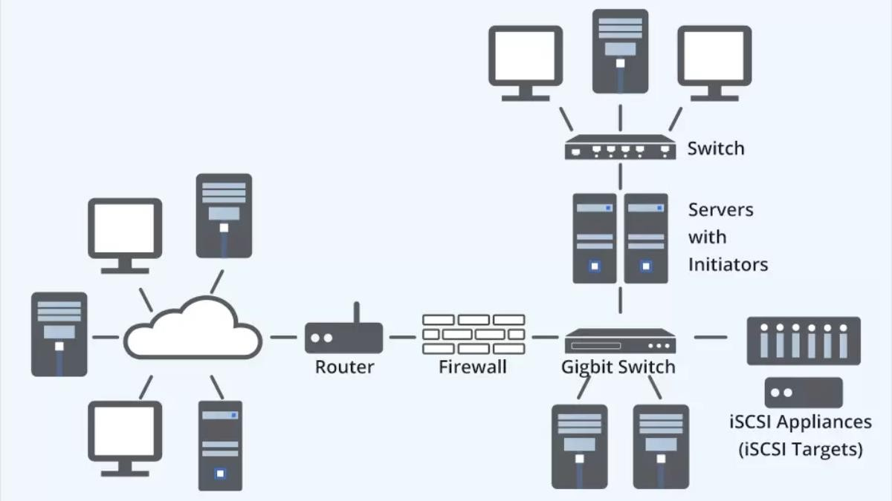
MẠNG SAN

Slide 36
II. NHU CẦU VÀ GIẢI PHÁP ẢO HÓA THIẾT BỊ LƯU TRỮ
Converged Infrastructure (CI – Hạ tầng hội tụ): Một cách để quản lý tập trung dữ liệu nhằm giảm thiểu các vấn đề tương thích giữa các máy chủ, hệ thống lưu trữ và các thiết bị mạng, đồng thời giảm chi phí cho cáp, làm mát nguồn và không gian.
Với hạ tầng hội tụ, mỗi thành phần trong khối là một phần rời rạc, có thể được sử dụng cho các mục đích khác nhau, như máy chủ có thể được tách ra và dùng như một máy chủ riêng, lưu trữ có thể tách và sử dụng như chức năng lưu trữ.

Slide 37
II. NHU CẦU VÀ GIẢI PHÁP ẢO HÓA THIẾT BỊ LƯU TRỮ
Hạ tầng siêu hội tụ (Hyper-Converged Infrastructure): Là hạ tầng với kiến trúc lấy software làm trung tâm, được tích hợp chặt chẽ
vào trong các Compute node, hệ thống lưu trữ (storage),
networking, tài nguyên ảo hoá và các công nghệ khác.
Tất cả mọi thứ đều được tích hợp ngay từ đầu khâu chế tạo thiết bị phần cứng, và được hỗ trợ bởi một hãng sản xuất duy nhất.

Slide 38
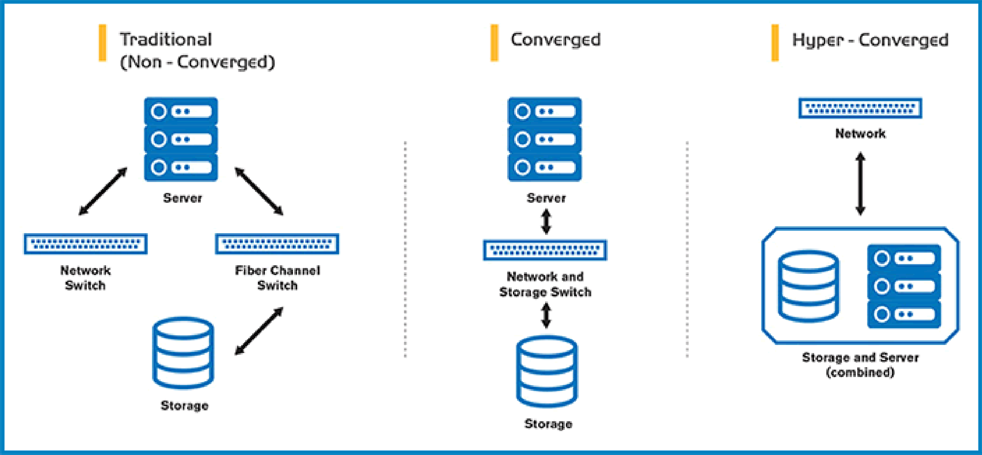

Slide 39
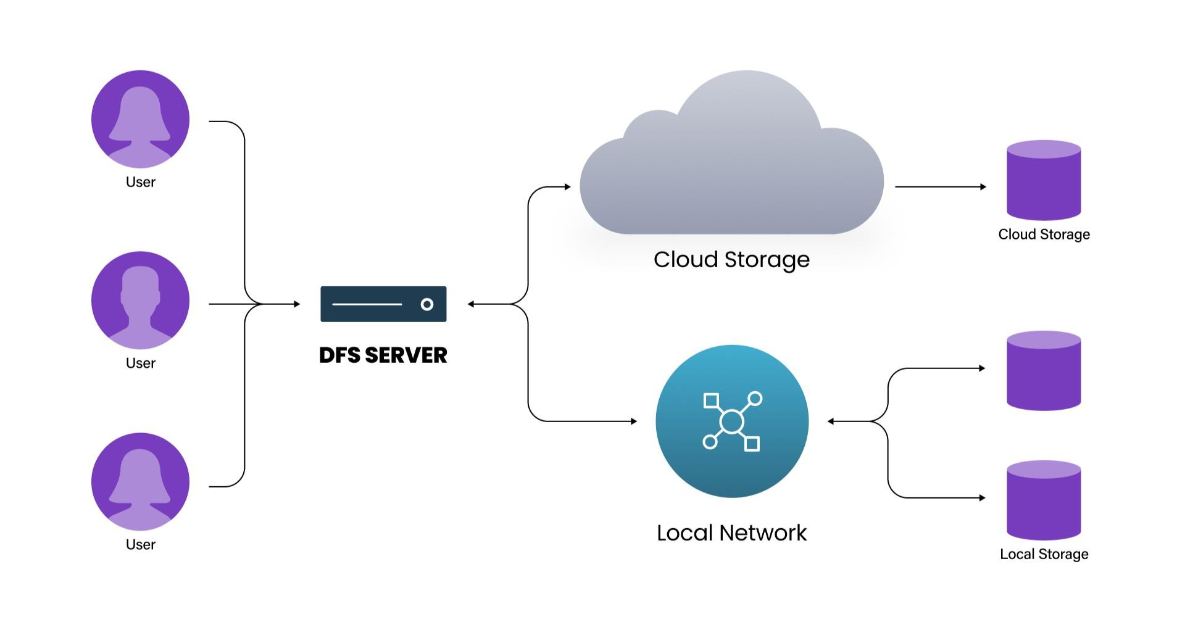
II. NHU CẦU VÀ GIẢI PHÁP ẢO HÓA THIẾT BỊ LƯU TRỮ
DFS: là một hệ thống tập tin với dữ liệu được lưu trữ trên một máy chủ. Các dữ liệu được truy cập và xử lý như thể nó đã được lưu trữ trên máy client địa phương.

Slide 40
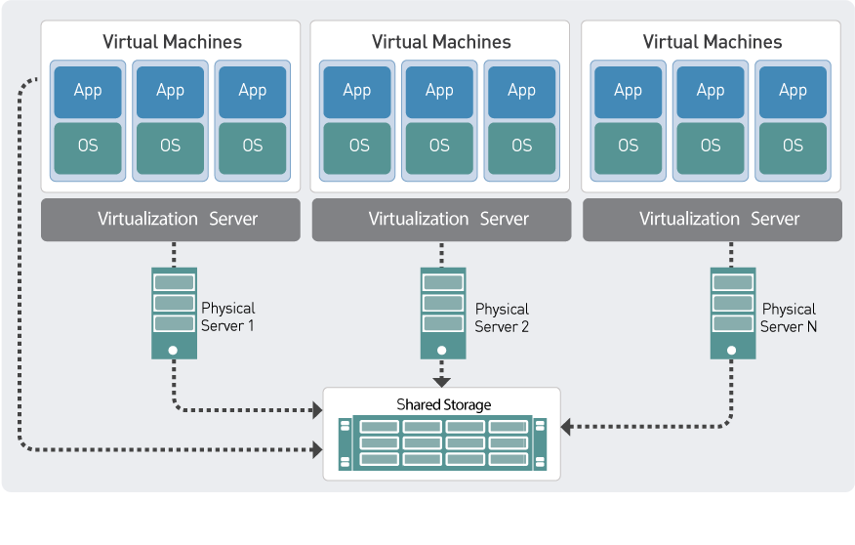
III. NHU CẦU VÀ GIẢI PHÁP ẢO HÓA SERVER
Ảo hóa máy chủ là quy trình phân chia một máy chủ vật lý thành nhiều máy chủ ảo riêng lẻ và tách biệt bằng cách sử dụng một phần mềm ứng dụng.
Mỗi máy chủ ảo có thể vận hành hệ thống một cách độc lập.

Slide 41
III. NHU CẦU VÀ GIẢI PHÁP ẢO HÓA SERVER
Các giải pháp ảo hóa server:
Openvz (Open virtuozzo) của hãng parallels
Công nghệ ảo hóa Xen
Công nghệ ảo hóa KVM
Công nghệ ảo hóa Hyper -V
Công nghệ ảo hóa VMWare
Công nghệ ảo hóa Virtual Box

Slide 42
IV. NHU CẦU VÀ GIẢI PHÁP ẢO HÓA HTM
Công nghệ ảo hóa hạ tầng mạng là sử mô phỏng hoàn toàn hạ tầng mạng vật lý dựa trên phần mềm.
Hạ tầng mạng ảo hóa cung cấp những tính năng và sự bảo đảm tương tự như hạ tầng mạng vật lý, chúng cung cấp các lợi ích hoạt động và phần cứng độc lập của công nghệ ảo hóa - cấp phát tài nguyên nhanh chóng, triển khai liên tục, bảo trì tự động hóa và hỗ trợ cho cả ứng dụng hiện hành và mới.

Slide 43
IV. NHU CẦU VÀ GIẢI PHÁP ẢO HÓA HTM
Công nghệ ảo hóa hạ tầng mạng giới thiệu các thiết bị và dịch vụ hạ tầng mạng có logic – port, switch, router, tường lửa, cân bằng tải, VPN và nhiều hơn nữa để kết nối các khối công việc.
Các ứng dụng chạy trên hạ tầng mạng ảo hóa cũng tương tự hoàn toàn như chạy trên hạ tầng mạng vật lý.

Slide 44
IV. NHU CẦU VÀ GIẢI PHÁP ẢO HÓA HTM
Các giải pháp ảo hóa hạ tầng mạng:
Ảo hóa hạ tầng Server
Ảo hóa hạ tầng Desktop
Ảo hóa hạ tầng mạng
Ảo hóa hạ tầng các ứng dụng
Ảo hóa hạ tầng hệ thống lưu trữ

Slide 45
V. CÁC VẤN ĐỀ QUẢN LÝ TÀI NGUYÊN ẢO
Vấn đề máy ảo gây lãng phí tài nguyên: việc tạo ra và hủy các máy ảo rất dễ dàng, do đó, đôi khi việc thực hiện tạo ra máy ảo trở nên dư thừa, vì không tận dụng hết chức năng của nó. Điều này dẫn đến việc lãng phí tài nguyên của máy tính.
Cần phải có chính sách trong các công ty và tổ chức để đảm bảo rằng mỗi máy ảo được tạo ra là phù hợp.

Slide 46
V. CÁC VẤN ĐỀ QUẢN LÝ TÀI NGUYÊN ẢO
Máy ảo có thể làm tắt nghẽn lưu lượng mạng. Các máy ảo được chia sẻ chung một card mạng (NIC) trên máy thật. Điều này dẫn đến khi các máy ảo cùng hoạt động, sẽ dẫn đến tình huống NIC bị bão hòa, gây tắt nghẽn lưu lượng mạng.
Thực hiện nâng cấp server hỗ trợ đa card mạng, thực hiện load balancing để đảm bảo cân bằng giữa các máy ảo.

Slide 47
V. CÁC VẤN ĐỀ QUẢN LÝ TÀI NGUYÊN ẢO
Có thể làm tăng mức độ lỗi phần cứng ở máy chủ. Các máy ảo chạy trên cùng một máy chủ, điều này dẫn đến việc máy ảo bị lỗi có thể ảnh hưởng đến máy chủ.
Cần triển khai các máy chủ ảo hóa có độ sẵn sàng cao và nhiều phương pháp bảo vệ máy chủ ở mức cao.

Slide 48
V. CÁC VẤN ĐỀ QUẢN LÝ TÀI NGUYÊN ẢO
Có thể ảnh hưởng đến những hệ thống, phần mềm cũ hơn và không hỗ trợ công nghệ ảo hóa.
Các vấn đề bản quyền của phần mềm được vận hành trong ảo hóa.

